Slide 1

歌曲欣赏（点击此处）
执教

Slide 3
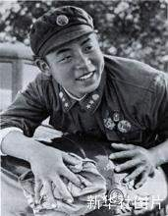
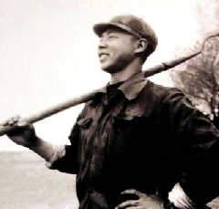
雷
锋

Slide 4

叔叔，你在哪里
执教

Slide 5
fēng
shū
céng
nìng
wō
mài
锋 叔曾 泞 窝迈
荆 棘瓣 莹 觅需
jīng
jí
bàn
yíng
mì
xū

Slide 6
fēng
mào
shū
锋
冒
叔

Slide 7
我会读
泥泞 脚窝 冒着
曾经 年迈 荆棘
花瓣 晶莹 寻觅
需要 汗滴 洒下

Slide 8
词语填空
弯弯的（ ） 长长的（ ）
蒙蒙的（ ） 温暖的（ ）
晶莹的（ ）
小路
小溪
细雨
春风
露珠

Slide 9
读课文思考：
你仿佛看见了什么？

Slide 10
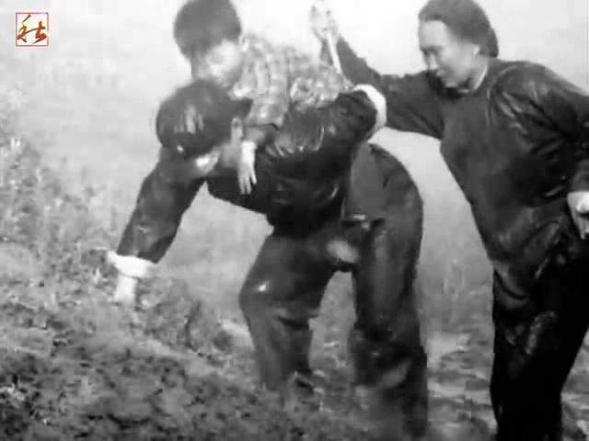

Slide 11

荆棘

Slide 12
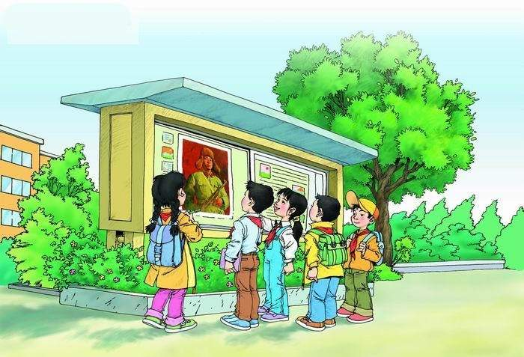
用呼唤的语气读：
雷锋叔叔，你在哪里，你在哪里？

Slide 13
哪里需要爱心，
雷锋叔叔就出现在哪里。

Slide 14
雷锋叔叔曾冒着细雨，送迷路的孩子回家；曾踏着荆棘，背年迈的大娘行路。那泥泞路上的脚窝，还深深地留在我们的记忆里；那洒在花瓣上的汗滴，将永远闪烁着雷锋的光辉。

Slide 15
雷锋叔叔时时处处想着别人，哪里需要帮助，他就出现在哪里。

Slide 16
我会填：
谁需要帮助，我们就伸出 ；
谁需要 我们就
热情的手
温暖
献上一颗火热的心。

Slide 17
现在想一想我们身边有哪些像雷锋叔叔一样的同学吗？用这样的句式练习：
雷锋叔叔就在我们班级里，你看，我们班的_______就是小雷锋，我想对他说：“_____________________”。

Slide 18
哪里需要献出爱心，
哪里就会有助人为乐的人，
这样的人就是活雷锋。

Slide 19
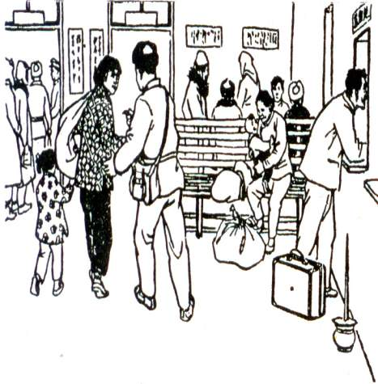
我知道
雷锋叔叔是一名解放军战士，只活了22岁。他为人民做了许多好事。当时流传这样一句话：“雷锋出差一千里，好事做了一火车。”

Slide 20


雷锋叔叔牺牲以后，好几位国家领导人为他题词。毛泽东主席的题词是：“向雷锋同志学习。”

Slide 21
名句积累（播放雷锋事迹短片感受）
雷锋出差一千里，好事做了一火车。
一个人做一件好事并不难，难的是一辈子做好事，不做坏事。
人的生命是有限的，可是，为人民服务是无限的，我要把有限的生命，投入到无限的为人民服务之中去。

Slide 22
学习雷锋好榜样
点击以上字体雷锋事迹歌曲欣赏，升华课堂效果，结束

Slide 23
同学们，再见
如需更全面的课件包（含ppt、视频短片、雷锋音乐mv、朗读、教学设计等），请登录淘宝店购买http://zhmgo.taobao.com/

